Slide 1

O templo medido e as duas testemunhas
ESTUDO BÍBLICO · APOCALIPSE 11.1-13
Deus guarda o seu povo e lhe dá voz, mesmo nos tempos mais difíceis.
Escola Bíblica Dominical - Igreja Batista Betel
Notes:
Boas-vindas. Hoje vamos olhar para Apocalipse 11.1-13, duas cenas ligadas: João mede o templo (v. 1-2) e o ministério, a morte e a ressurreição das duas testemunhas (v. 3-13). A mensagem central das duas cenas é uma só: o povo de Deus pertence a Ele e está debaixo da sua proteção, mas não escapa do sofrimento. Ele vence passando pelo sofrimento, como o seu Senhor. Sugestão: leia o texto inteiro em voz alta antes de começar.

Slide 2




Uma pausa entre a sexta e a sétima trombeta
ONDE ESTAMOS NO LIVRO
6ª trombeta
A pausa (10.1–11.13)
7ª trombeta
Juízos sobre a terra, e as pessoas não se arrependem (9.20,21)
Deus mostra qual é o lugar da igreja nos últimos dias
“O reino do mundo se tornou de nosso Senhor” (11.15)
Amargo: a igreja vai sofrer
Doce: a igreja vai vencer
Apocalipse 11.1-13 · 2
Notes:
Antes de entrar no capítulo 11, é bom saber onde estamos. As trombetas são juízos de Deus sobre a terra. Entre a sexta e a sétima trombeta, há uma pausa (10.1 a 11.13). Nessa pausa, Deus não fala do mundo, e sim da igreja. No capítulo 10, João come um pequeno rolo: doce na boca e amargo no estômago. O comentário explica: a igreja vai sofrer muito (o amargo), mas vai sair vitoriosa (o doce). As duas cenas de hoje mostram justamente isso: proteção e sofrimento, derrota aparente e vitória verdadeira.

Slide 3
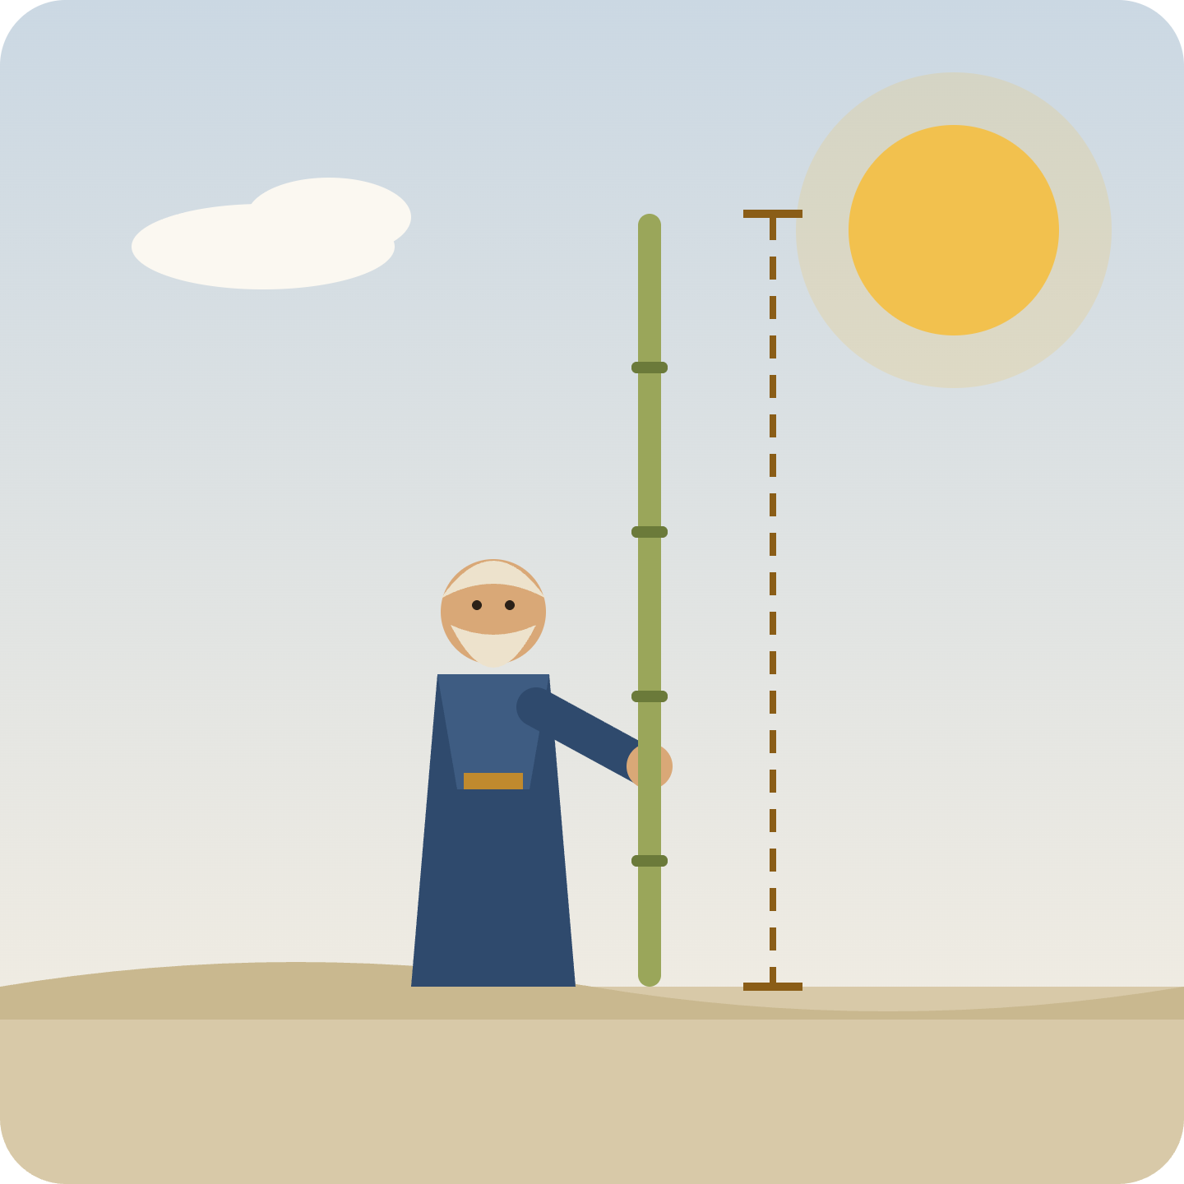
João recebe uma vara de medir
APOCALIPSE 11.1
“Levanta-te, mede o santuário de Deus, o altar e os que nele adoram.”
Era um caniço leve e reto, de uns 3 metros.
Quem dá a vara é o próprio Deus.
João repete um gesto do profeta Ezequiel (Ez 40.3).
Três coisas medidas: santuário, altar e adoradores
Apocalipse 11.1-13 · 3
Notes:
João recebe um caniço semelhante a uma vara. O comentário explica que era um bambu leve, oco e reto, usado para medir, com cerca de três metros. O texto usa o "passivo divino": "foi-me dado". Quem dá é Deus (e Cristo, que agem juntos no livro). É a segunda vez que João faz um gesto profético como os profetas antigos (a primeira foi comer o livrinho em 10.8-10). Aqui ele imita Ezequiel 40, onde um homem com uma vara de medir mede o templo. Ele deve medir três coisas: o santuário, o altar e as pessoas que adoram ali.

Slide 4




Medir é Deus dizer: “Isto é meu, e eu guardo”
O QUE SIGNIFICA MEDIR?
Nos profetas, medir mostra que Deus é dono e protetor do seu povo.
Ezequiel 40–42: Deus está presente com os seus
Zacarias 2.1-5: Deus é muro de fogo ao redor
Apocalipse 7.3: os servos de Deus são selados
Apocalipse 11.1-13 · 4
Notes:
Por que medir? Em Ezequiel 40 a 42, a medição do templo indica posse e proteção: Deus está com o seu povo, e o povo pertence a Ele. Em Zacarias 2, um homem mede Jerusalém para mostrar que Deus a protege. O comentário mostra quatro leituras possíveis da medição e conclui que a ênfase está na preservação espiritual dos santos diante da perseguição. Isso combina com o selo na testa em 7.3,4 e com a promessa à igreja de Filadélfia em 3.10: "eu te guardarei da hora da provação".

Slide 5

O santuário é a igreja, o povo que adora
QUEM É O SANTUÁRIO?
No Apocalipse, o templo é sempre o templo do céu. Aqui ele é uma figura do povo de Deus.
“Não sabeis que sois santuário de Deus e que o Espírito de Deus habita em vós?”
1 Coríntios 3.16 · veja também 2Co 6.16; 1Pe 2.5
Os adoradores medidos são cada crente: pertencem a Deus e estão debaixo da sua proteção.
Apocalipse 11.1-13 · 5
Notes:
Há quem leia este templo como um templo literal reconstruído em Jerusalém no fim dos tempos. O comentário observa que, em todo o Apocalipse, a palavra usada para templo (naós) indica o templo celestial, por isso é difícil vê-lo como um prédio na terra. A figura é a igreja: principalmente os santos do período final, e também a igreja de todas as épocas. O Novo Testamento chama a igreja de templo várias vezes (1Co 3.16,17; 2Co 6.16; Ef 2.19-22; 1Pe 2.5). Os "adoradores" são os crentes individuais. Ao serem medidos, são identificados como propriedade de Deus.

Slide 6
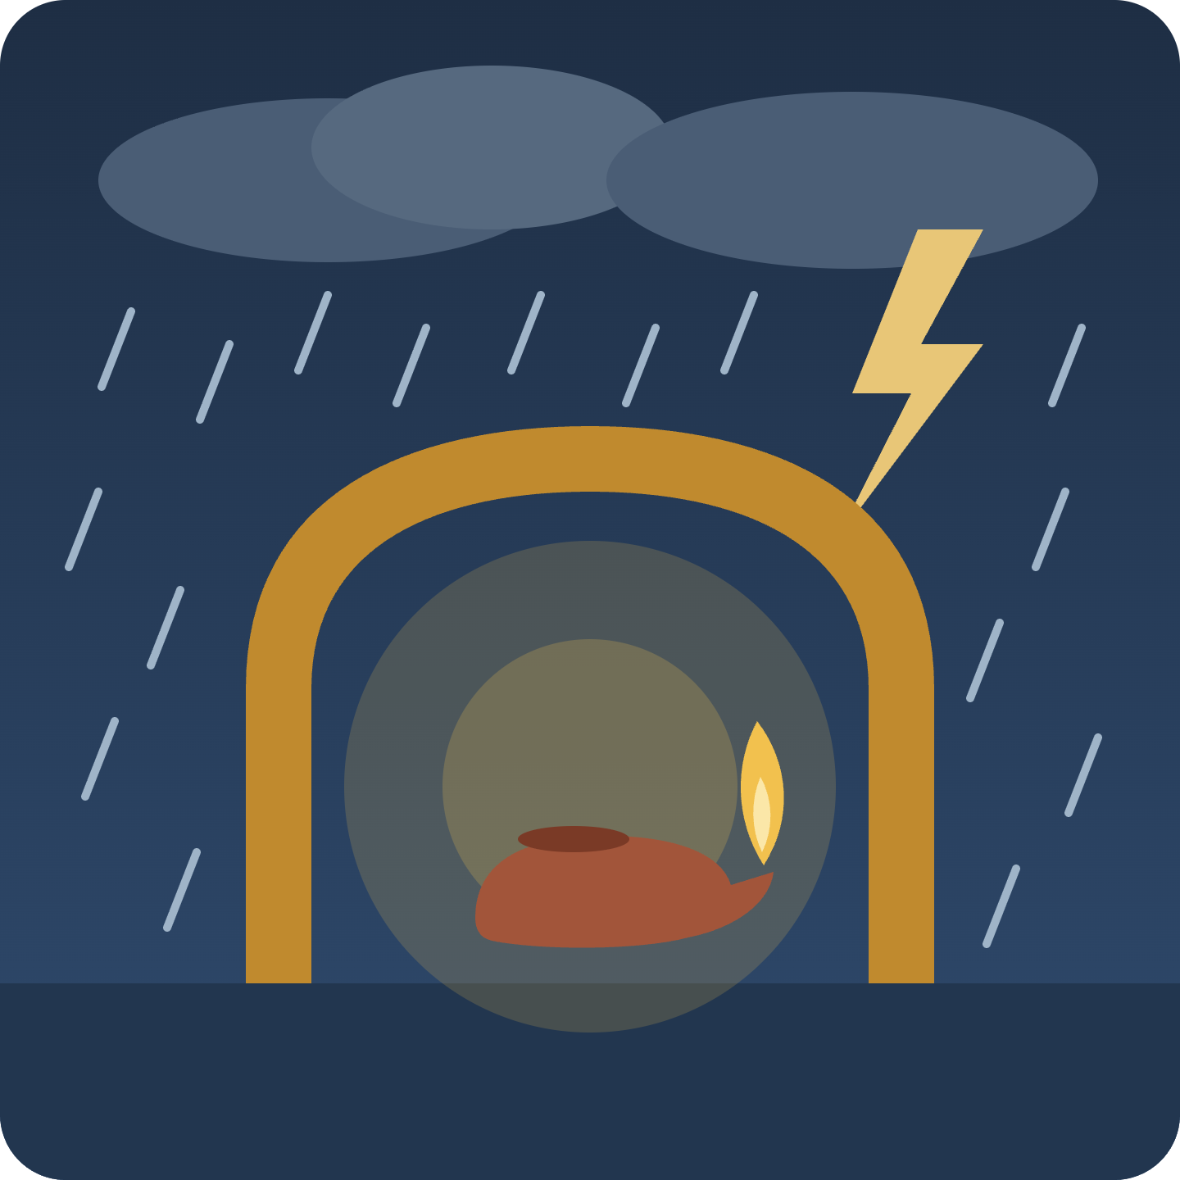
Deus guarda a fé, mesmo quando o corpo sofre
PROTEGIDOS DE QUÊ?
Muitos crentes serão perseguidos e até mortos (6.9-11; 13.7). A proteção não é contra a dor, é contra perder a alma.
Pode acontecer
Não vai acontecer
Perseguição, prisão, morte
Ser arrancado das mãos de Deus
Deus guarda o seu povo da idolatria e da mentira, e no fim ele vence (21.15).
Apocalipse 11.1-13 · 6
Notes:
Ponto importante para a igreja: o que significa a proteção de Deus aqui? Pelo próprio Apocalipse sabemos que muitos serão martirizados (6.9-11) e que a besta poderá "pelejar contra os santos e vencê-los" (13.7). Então a proteção não é contra danos físicos, mas espirituais. Em Ezequiel, a medição protegia o templo da idolatria; aqui, Deus guarda o seu povo da contaminação dos ídolos (um problema real nas igrejas de Apocalipse 2 e 3). A vitória final aparece em 21.15: um anjo mede a Nova Jerusalém inteira, e lá não há mais pátio de fora, porque a perseguição acabou.

Slide 7
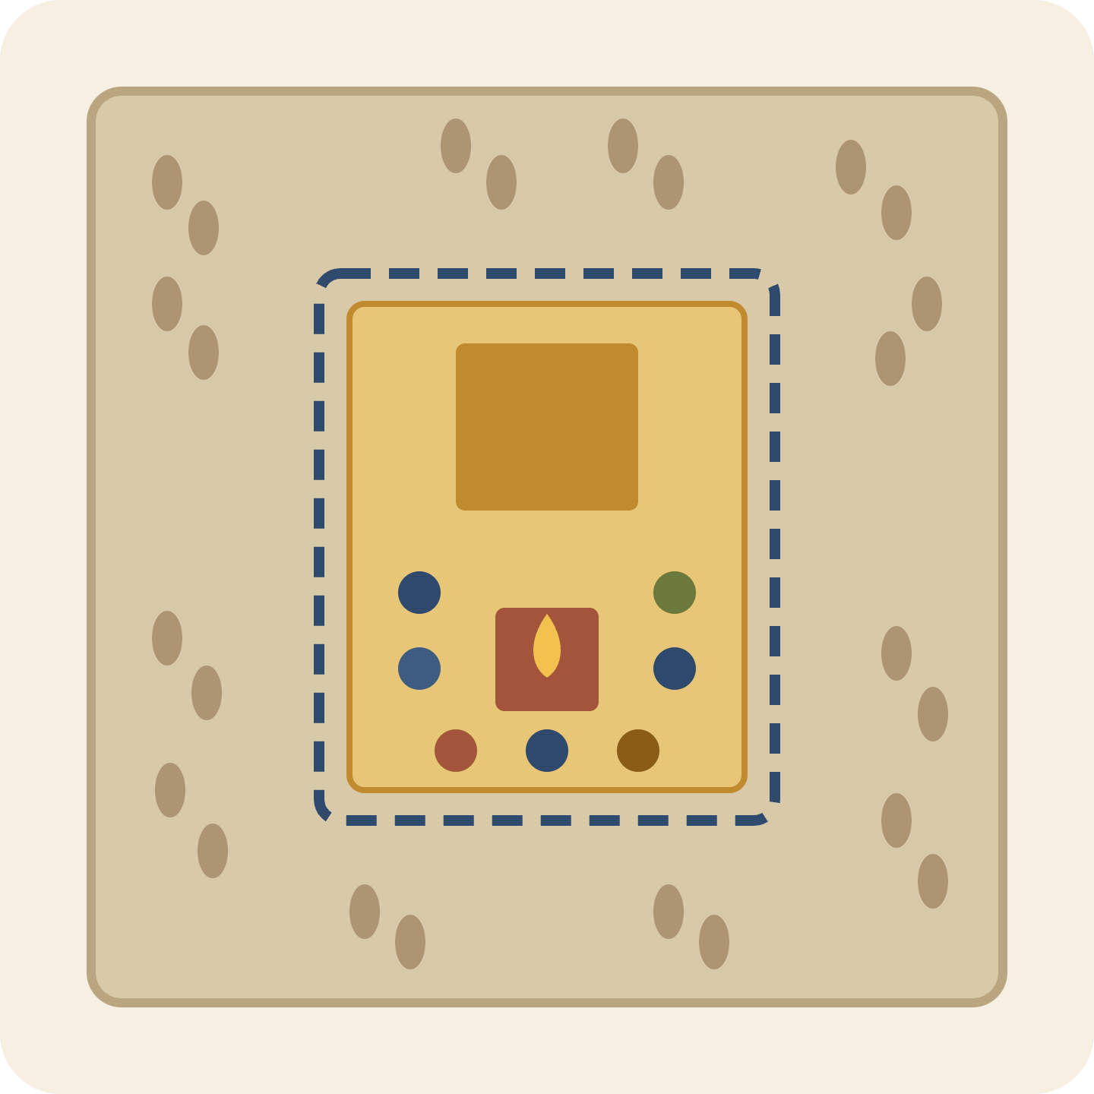
O pátio de fora fica sem medir
APOCALIPSE 11.2
“Foi dado aos gentios. Eles pisarão a cidade santa durante quarenta e dois meses.”
Dentro: a igreja guardada por Deus
Fora: a mesma igreja, pisada pelas nações
“Pisar” é a imagem de um exército que invade e maltrata uma cidade. O sofrimento é real, mas tem prazo.
Apocalipse 11.1-13 · 7
Notes:
João recebe uma ordem forte: "deixa de fora" o pátio externo, literalmente "lança fora", não o meças. No templo de Herodes, os gentios só podiam entrar no pátio de fora. Mas o comentário lembra que todo o templo era solo sagrado e pertencia a Deus. Por isso, o pátio de fora também simboliza o povo de Deus, agora entregue às nações por um tempo determinado. A "cidade santa" também é o povo de Deus. A palavra "pisar" descreve um exército vitorioso que atropela uma cidade conquistada: maltratar, abusar. A mão de Deus está sobre os seus, mas Ele os entrega nas mãos dos pecadores por certo tempo, como fez com Cristo (Mc 9.31). Ligação com o livrinho do cap. 10: o doce é a proteção (v. 1), o amargo é o sofrimento (v. 2).

Slide 8

Três maneiras de dizer o mesmo tempo
UM TEMPO COM PRAZO
42
1.260
3 ½
meses (11.2)
dias (11.3)
anos (Daniel 7.25)
Na Bíblia, esse número lembra tempos de aperto: a seca no tempo de Elias e a caminhada no deserto.
É um tempo curto, com começo e fim, e quem segura o relógio é Deus (Mt 24.22).
Apocalipse 11.1-13 · 8
Notes:
Os "quarenta e dois meses" (também em 13.5) são uma das três formas de falar dos três anos e meio de Daniel: 42 meses, 1.260 dias (meses de 30 dias) e "um tempo, tempos e metade de um tempo" (12.14). O número lembra a fome de três anos e meio no tempo de Elias (Lc 4.25; Tg 5.17) e as 42 paradas de Israel no deserto (Nm 33). Por isso simboliza tempo de tribulação. O comentário entende que se refere principalmente ao período final, chamado de grande tribulação, e também lembra que é um tempo limitado, debaixo do controle de Deus: "se aqueles dias não fossem abreviados, ninguém seria salvo" (Mt 24.22). É ao mesmo tempo um tempo de perseguição e de cuidado de Deus (12.6,14). Observação para o líder: existem outras leituras (há quem veja aqui toda a era da igreja), e o comentário cita essa posição com respeito.

Slide 9
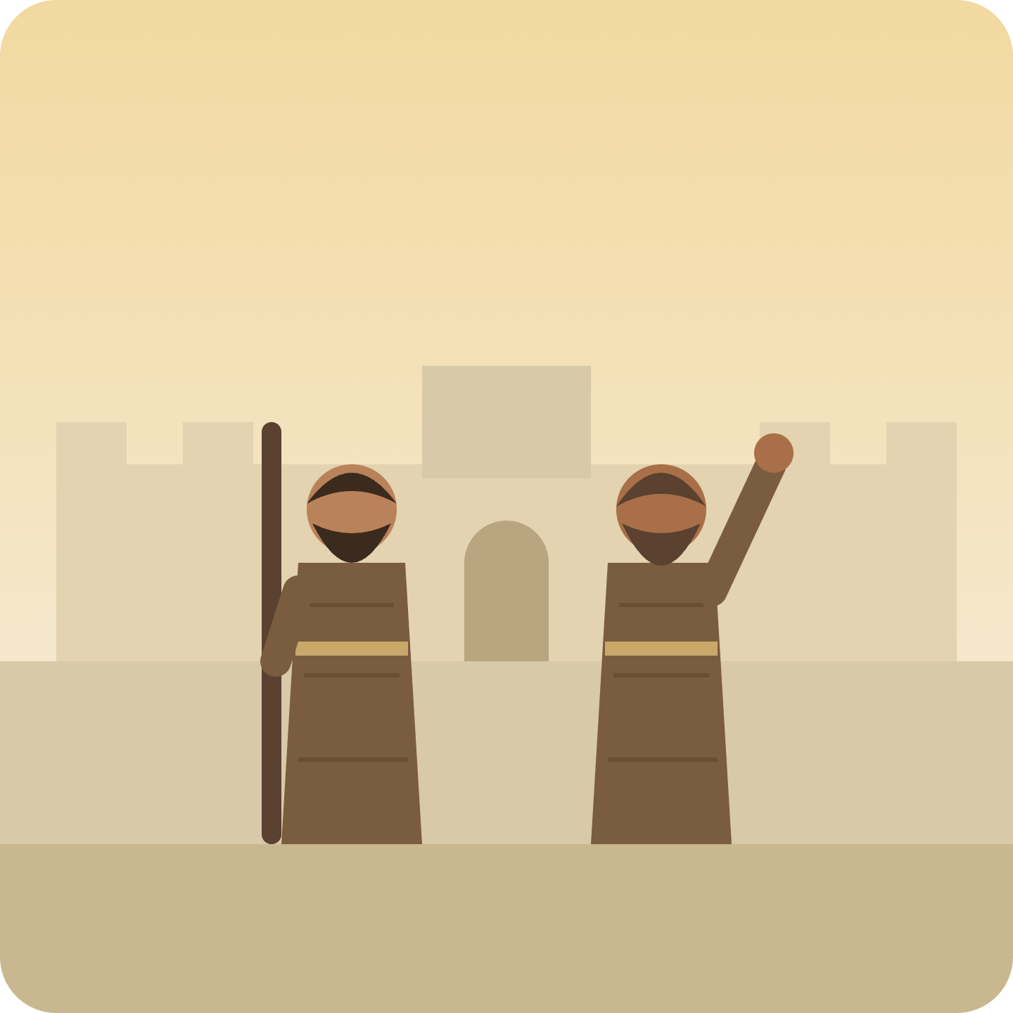
Quem são as duas testemunhas?
APOCALIPSE 11.3
Duas pessoas reais
Dois profetas do fim dos tempos, no espírito e no poder de Moisés e Elias
Um retrato da igreja
A igreja que dá testemunho de Cristo no mundo inteiro
O comentário: as duas coisas
Dois profetas que também representam a igreja fiel
Apocalipse 11.1-13 · 9
Notes:
Esta é uma das passagens mais discutidas do Apocalipse. Ao longo da história, houve muitas sugestões: Enoque e Elias (a maioria dos pais da igreja), Pedro e Paulo, e outras. Muitos estudiosos entendem as testemunhas como símbolo da igreja que testemunha, e o comentário apresenta boas razões para isso: os dois candelabros lembram as igrejas (1.20), o mundo inteiro as vê, e o tempo é o mesmo da igreja em 11.2. Mas o autor não acha que precisamos escolher. Como a besta parece ser um indivíduo (o Anticristo), as testemunhas provavelmente também são dois profetas reais do fim, que virão "no espírito e no poder" de Moisés e Elias, como João Batista veio no espírito de Elias (Lc 1.17). Ao mesmo tempo, representam a igreja fiel. São duas porque a Lei pedia duas testemunhas (Dt 17.6; 19.15): é um testemunho que comprova a culpa do mundo diante de Deus.

Slide 10

Pano de saco, oliveiras e candelabros
APOCALIPSE 11.3,4
Vestidas de pano de saco
Roupa de luto e arrependimento, como Elias e João Batista. Elas chamam o mundo a voltar para Deus.
Duas oliveiras e dois candelabros
Imagem de Zacarias 4. A oliveira dá o azeite, e o azeite mantém a luz acesa.
“Não por força nem por poder, mas pelo meu Espírito.”
Zacarias 4.6
Apocalipse 11.1-13 · 10
Notes:
O pano de saco era roupa de luto pelo pecado e de arrependimento (Jonas 3: os ninivitas se vestiram de saco e se converteram). As testemunhas se parecem com Elias e João Batista, que chamavam o povo ao arrependimento. Ou seja: no tempo final, elas (e a igreja) não vão se esconder; vão pregar com coragem e chamar as nações ao arrependimento. As oliveiras e o candelabro vêm de Zacarias 4. Lá, as duas oliveiras eram Josué (o sacerdote) e Zorobabel (o governador), e a mensagem era: "não por força nem por poder, mas pelo meu Espírito". As testemunhas são como reis e sacerdotes de Deus (Ap 1.6), sustentadas pelo Espírito Santo. Elas "estão diante do Senhor da terra": Ele cuida delas e está no controle.

Slide 11

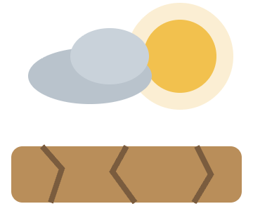


Poder como o de Elias e Moisés
APOCALIPSE 11.5,6
Ninguém consegue calar as testemunhas antes de terminarem a missão. Deus as guarda até a hora certa.
Fogo da boca
Céu fechado
Águas em sangue
Todo tipo de praga
A Palavra de Deus que anuncia juízo (Jr 5.14)
Sem chuva, como no tempo de Elias (1Rs 17)
Como a primeira praga do Egito (Êx 7.20)
Mostram que os ídolos não têm poder algum
Apocalipse 11.1-13 · 11
Notes:
Os versículos 5 e 6 reencenam os ministérios de Elias e Moisés. O fogo lembra 2Reis 1, quando Elias fez descer fogo sobre os soldados do rei Acazias. Mas aqui o fogo sai da "boca" das testemunhas: o comentário entende que é principalmente a proclamação da Palavra de Deus em tom de condenação (Jr 5.14: "farei das minhas palavras fogo"), como a espada que sai da boca de Jesus (1.16). Fechar o céu lembra a seca de Elias (1Rs 17–18), que a tradição contava como três anos e meio (Lc 4.25; Tg 5.17). Transformar a água em sangue e ferir a terra com pragas lembra Moisés no Egito. Assim como as pragas mostraram que os deuses do Egito eram impotentes, essas pragas mostram que só o Senhor controla a natureza. Ponto pastoral: ninguém pode tocar nas testemunhas antes de concluírem o testemunho, como Jesus, cuja "hora ainda não havia chegado" (Jo 7.30).

Slide 12
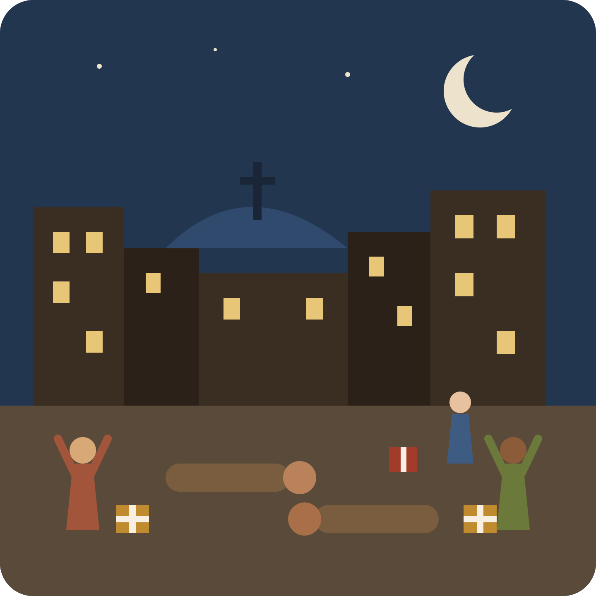
Mortas na praça, e o mundo faz festa
APOCALIPSE 11.7-10
Só depois de terminarem o testemunho, a besta tem permissão para matá-las.
Os corpos ficam na praça, sem enterro: uma grande humilhação.
A cidade é chamada de Sodoma e Egito, “onde também o seu Senhor foi crucificado”.
O mundo comemora e troca presentes.
Mas a festa dura só três dias e meio
Apocalipse 11.1-13 · 12
Notes:
Quando o testemunho termina, Deus permite que a besta que sobe do abismo (o Anticristo, cap. 13) as ataque, vença e mate, como em Daniel 7.21. Mesmo aqui Deus está no controle: ela só pode porque Deus permite. Não deixar enterrar um morto era um insulto terrível no mundo antigo. A "grande cidade" aqui é ligada a Jerusalém ("onde o Senhor foi crucificado"), e o comentário sugere que Jerusalém e Roma se fundem numa só cidade-símbolo, capital do mal. É "Sodoma" pela rebelião e "Egito" pela opressão do povo de Deus. Ela representa toda cidade que escolhe a besta em vez do Cordeiro. O mundo festeja e troca presentes, como em dias de festa. A ironia: a festa dura três dias e meio, muito pouco perto dos três anos e meio de testemunho. As testemunhas seguem o caminho do seu Senhor: tomar a cruz e segui-lo (Mc 8.34).

Slide 13
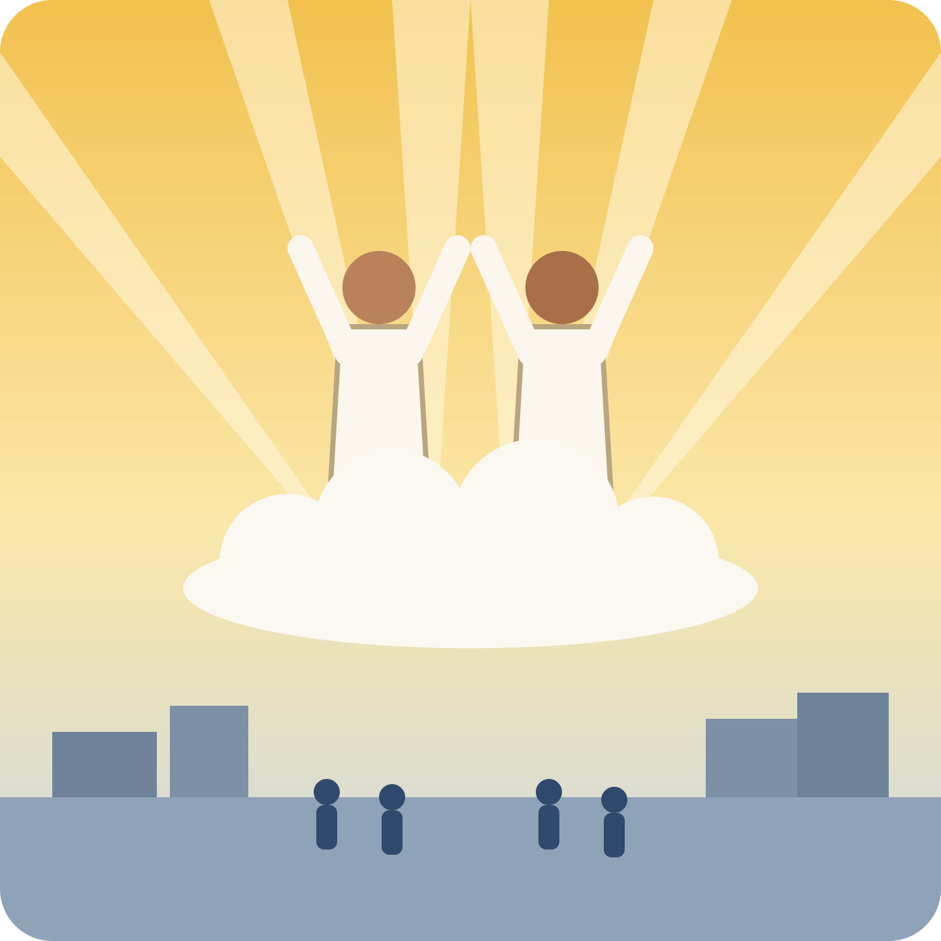



Deus dá vida e chama: “Subi para cá”
APOCALIPSE 11.11,12
Espírito de vida: como os ossos secos de Ezequiel 37
Sobem numa nuvem, como Jesus na ascensão (At 1.9)
Os inimigos veem e são tomados de grande temor
A festa vira espanto: quem parecia derrotado é vindicado por Deus.
Apocalipse 11.1-13 · 13
Notes:
Depois de três dias e meio (provável alusão à ressurreição de Jesus no terceiro dia), "um espírito de vida, vindo de Deus, entrou neles". É uma alusão direta a Ezequiel 37.10, o vale de ossos secos: "o espírito entrou neles, e viveram, e se puseram em pé". A expressão tem duplo sentido: o Espírito que dá vida e a nova vida soprada nelas. A alegria dos inimigos vira "grande temor". Então uma forte voz do céu diz: "Subi para cá", e elas sobem numa nuvem à vista dos inimigos. Na Bíblia, a nuvem aparece na ascensão (At 1.9), na volta de Cristo (Ap 1.7) e no arrebatamento (1Ts 4.17). O comentário entende que esta subida é uma vindicação pública e um prenúncio do arrebatamento da igreja, não o arrebatamento em si, que acontece na volta de Cristo. O verbo "ver" usado aqui, no Evangelho de João, muitas vezes prepara a fé, e isso leva ao versículo 13.

Slide 14
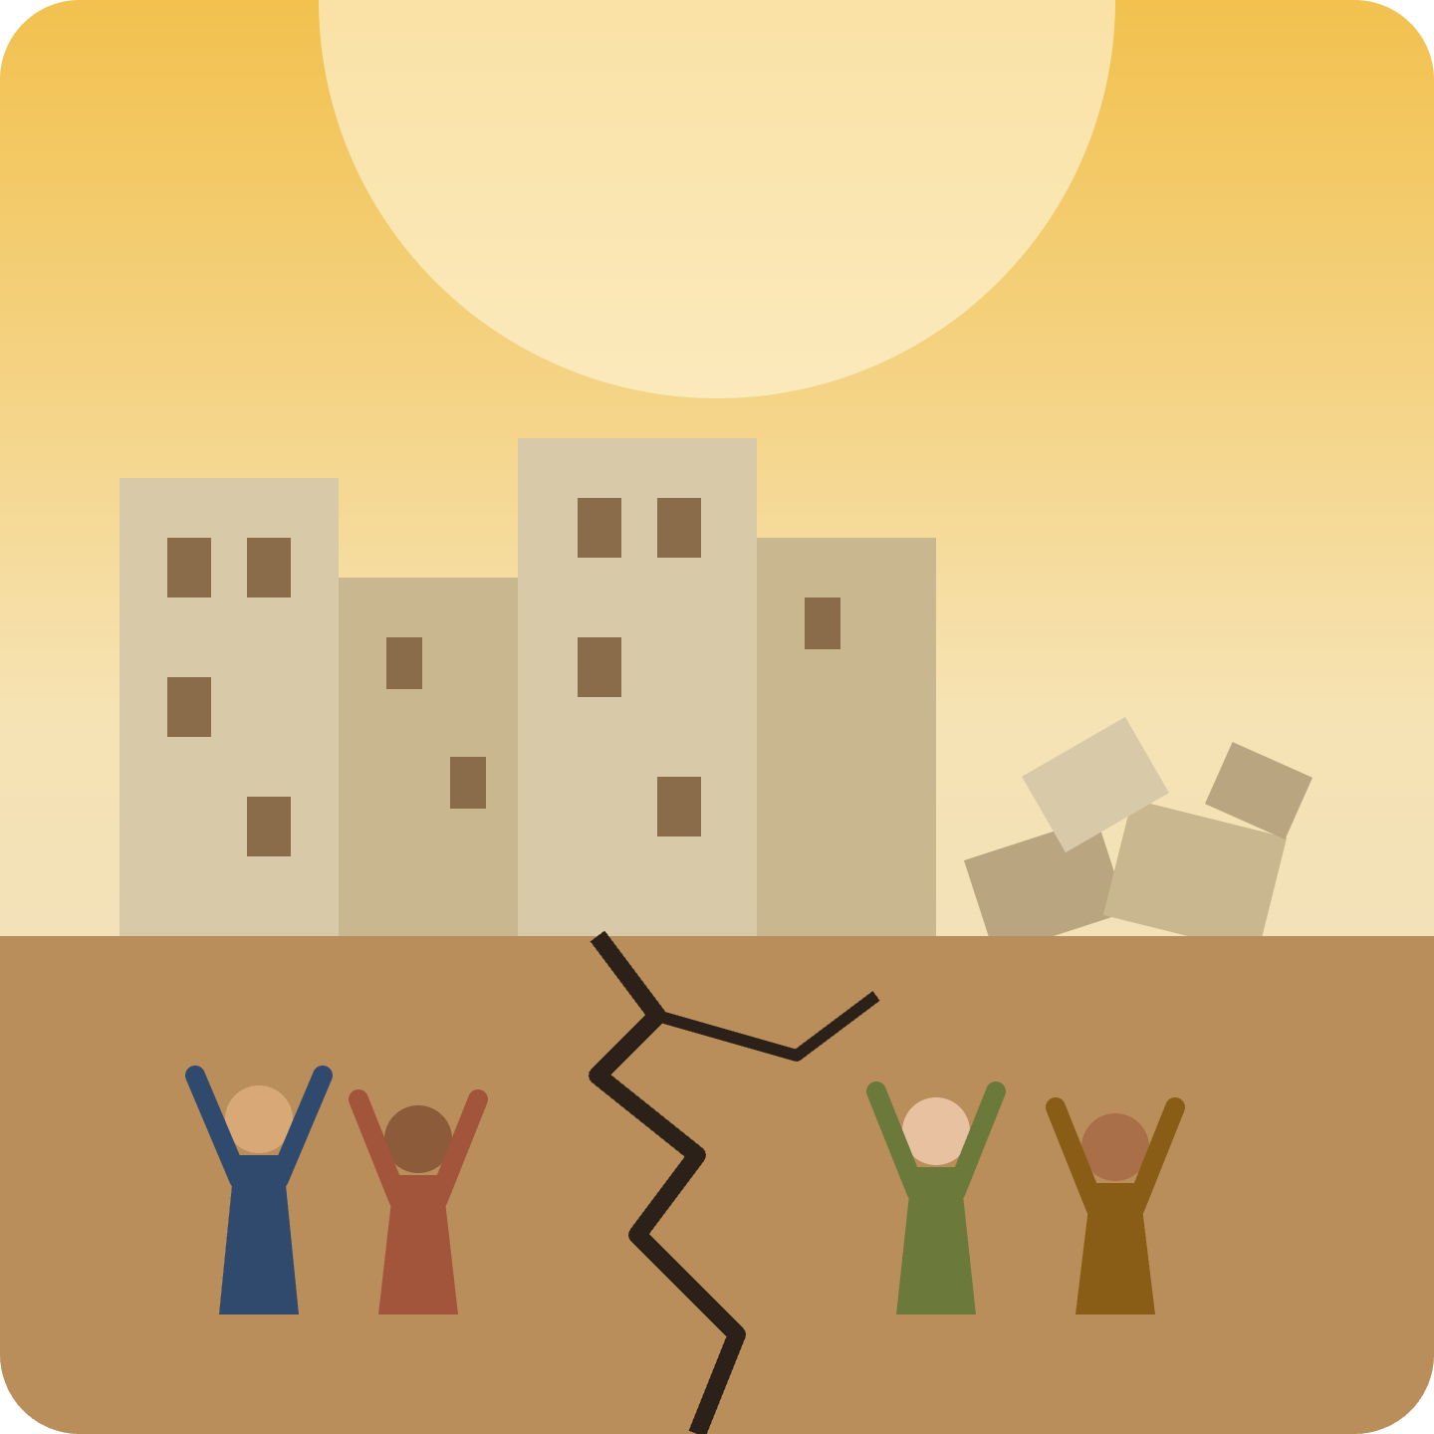
Um terremoto, e muitos dão glória a Deus
APOCALIPSE 11.13
1/10
7 mil
Glória
da cidade caiu
morreram
os demais se voltam a Deus
É o único momento do Apocalipse em que os habitantes da terra se convertem. O texto nos dá a entender que é arrependimento verdadeiro.
O juízo também é um chamado à conversão
Apocalipse 11.1-13 · 14
Notes:
Logo depois, um grande terremoto: a décima parte da cidade cai e sete mil pessoas morrem (mais ou menos um décimo da população de Jerusalém naquela época). Há uma inversão da história de Elias: lá, Deus guardou sete mil que não se dobraram a Baal (1Rs 19.18); aqui, sete mil morrem por sua idolatria. Mas é um juízo parcial, que vem junto com um chamado ao arrependimento. "Os demais ficaram atemorizados e deram glória ao Deus do céu." Alguns estudiosos acham que foi só um reconhecimento forçado, como o de Nabucodonosor. O comentário defende que é arrependimento verdadeiro, porque no Apocalipse "temer a Deus e dar-lhe glória" é a resposta ao evangelho eterno (14.6,7; 15.4; 16.9). Também rejeita a ideia de que todos serão salvos (universalismo): é uma parte das pessoas que se arrepende. Note: foi a ação de Deus ao ressuscitar as testemunhas, e não apenas a morte delas, que produziu essa mudança.

Slide 15




O que este texto ensina à igreja hoje
PARA A NOSSA VIDA
Somos de Deus
Somos testemunhas
Fomos medidos e selados. Nada nos arranca das mãos dele.
A igreja não se esconde: anuncia a Palavra com coragem.
Vitória pelo sofrimento
Deus usa a nossa dor
Seguimos o caminho de Jesus: cruz primeiro, depois a glória.
O sofrimento fiel da igreja leva pessoas a Cristo.
“Eles o venceram pelo sangue do Cordeiro e pela palavra do seu testemunho.” Apocalipse 12.11
Apocalipse 11.1-13 · 15
Notes:
Para fechar, quatro lições do resumo do comentário. 1) Pertencemos a Deus: assim como o santuário foi medido, a igreja é propriedade dele e está sob a sua proteção espiritual, mesmo quando sofre. 2) Somos testemunhas: as duas testemunhas pregam com coragem, chamando ao arrependimento; essa também é a missão da igreja. 3) Vitória por meio do sofrimento: a morte e a ressurreição das testemunhas seguem o modelo de Cristo. Jesus mandou tomar a cruz (Mc 8.34), Paulo falou da comunhão dos seus sofrimentos (Fp 3.10) e Pedro chamou os crentes a serem participantes dos sofrimentos de Cristo como caminho para a glória (1Pe 4.13). 4) Deus usa o sofrimento: "o sangue dos mártires é a semente da igreja". Deus envia juízos não só para punir, mas para chamar as pessoas a si. A mensagem para os que sofrem hoje: o seu sofrimento, na verdade, é o seu triunfo, e Deus o usará para alcançar pessoas. Sugestão: terminar em oração pela igreja perseguida no mundo.

